Slide 1
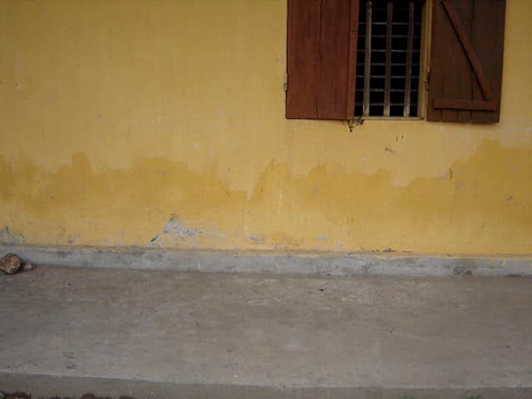
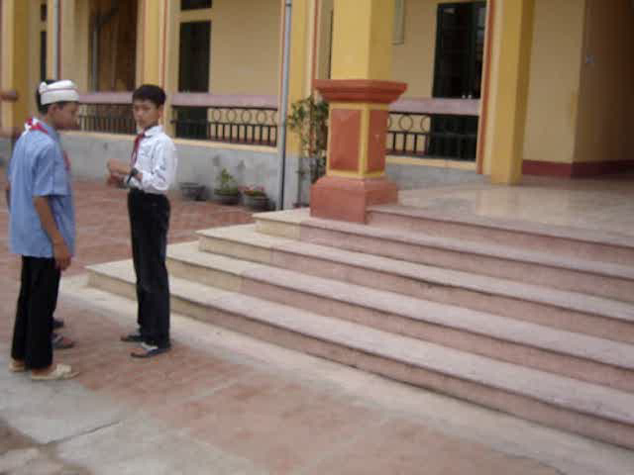
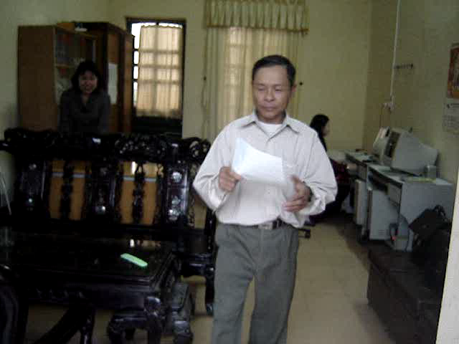
QUYỀN KHIẾU NẠI TỐ CÁO CỦA CÔNG DÂN
Bài 18
I. ĐẶT VẤN ĐỀ.
Quan sát các tình huống dưới đây:
1. Em nghi ngờ một địa điểm là nơi buôn bán, tiêm chích ma túy.
2. Em biết người lấy cắp xe đạp của bạn An cúng lớp.
2. Anh H bị giám đốc cho thôi việc mà không nêu rõ lý do.
Notes:
‹#›

Slide 2
Bài 18
QUYỀN KHIẾU NẠI TỐ CÁO CỦA CÔNG DÂN
Thảo luận nhóm (5’) giải quyết các tình huống trên theo bảng sau:
I. ĐẶT VẤN ĐỀ.
Trong ba hành vi trên,
Hành vi nào thực hiện quyền
khiếu nại? Hành vi nào
thực hiện quyền tố cáo?
Hành vi | Ai đi báo về hành vi vi phạm | Báo cho ai | Báo về vấn đề gì
1 | Em là người đi báo | Công an | Hành vi Vi phạm pháp luật
2 | Em đi báo hoặc nói với bạn An để bạn đi báo | Công an Nhà trường | Hành vi Vi phạm pháp luật
3 | Anh H | Giám đốc; cơ quan cấp trên | Quyết định chưa rõ ràng
Báo để làm gì
Bảo vệ trật tự xã hội
Bảo vệ trật tự xã hội
Bảo vệ lợi ích của chính H
Tố
?
?
?
?
Khi nào công dân có quyền khiếu nại?
Cáo
?
?
?
?
Khiếu
Nại
?
?
?
?
Notes:
‹#›

Slide 3
Bài 18
QUYỀN KHIẾU NẠI TỐ CÁO CỦA CÔNG DÂN
Thảo luận nhóm (5’) giải quyết các tình huống trên theo bảng sau:
I. ĐẶT VẤN ĐỀ.
II. NỘI DUNG BÀI HỌC.
1. Quyền khiếu nại.
Hành vi | Ai đi báo về hành vi vi phạm | Báo cho ai | Báo về vấn đề gì
1 | Em là người đi báo | Công an | Hành vi Vi phạm pháp luật
2 | Em đi báo hoặc nói với bạn An để bạn đi báo | Công an Nhà trường | Hành vi Vi phạm pháp luật
3 | Anh H | Giám đốc; cơ quan cấp trên | Quyết định chưa rõ ràng
Báo để làm gì
Bảo vệ trật tự xã hội
Bảo vệ trật tự xã hội
Bảo vệ lợi ích của chính H
* Quyền khiếu nại là: SGK.T50
?
?
?
?
Quyền khiếu nại là gì?
Khi nào công dân có quyền khiếu nại?
?
?
?
?
Cơ quan
Có
thẩm quyền
Quyết định,
Hành vi
Hành chính
trái pháp luật
?
Khiếu
Nại
Công dân
?
?
?
Notes:
‹#›

Slide 4
Bài 18
QUYỀN KHIẾU NẠI TỐ CÁO CỦA CÔNG DÂN
Thảo luận nhóm (5’) giải quyết các tình huống trên theo bảng sau:
I. ĐẶT VẤN ĐỀ.
II. NỘI DUNG BÀI HỌC.
1. Quyền khiếu nại.
Hành vi | Ai đi báo về hành vi vi phạm | Báo cho ai | Báo về vấn đề gì
1 | Em là người đi báo | Công an | Hành vi Vi phạm pháp luật
2 | Em đi báo hoặc nói với bạn An để bạn đi báo | Công an Nhà trường | Hành vi Vi phạm pháp luật
3 | Anh H | Giám đốc; cơ quan cấp trên | Quyết định chưa rõ ràng
Báo để làm gì
Bảo vệ trật tự xã hội
Bảo vệ trật tự xã hội
Bảo vệ lợi ích của chính H
* Quyền khiếu nại là: SGK.T50
2. Quyền tố cáo.
Tố
Công dân
Cơ quan
Có
thẩm quyền
Hành vi
Vi phạm
pháp luật
gây thiệt hại,
đe dọa gây
thiệt hại
Xử lý
hành vi
Vi phạm
pháp luật
* Quyền tố cáo là: SGK.T50
Cáo
Quyền tố cáo là gì?
Notes:
‹#›

Slide 5
Bài 18
QUYỀN KHIẾU NẠI TỐ CÁO CỦA CÔNG DÂN
I. ĐẶT VẤN ĐỀ.
Nhận xét tình huống:
Anh A vừa đi trại cai nghiện về, nhà cô H làng xóm với anh A bị mất một chiếc xe đạp vừa mua để chuẩn bị cho con gái đi học ngoài thành phố. Chưa rõ thực hư thế nào, vì tiếc xe cô đã đến ngay công an xã báo rằng: “ Anh A đã lấy cắp chiếc xe đạp của nhà tôi..”
Tư liệu tham khảo:
Trích Điều 74. Hiến pháp 1992
Công dân có quyền khiếu nại, quyền tố cáo với cơ quan tổ chức có thẩm quyền về những hành vi trái pháp luật của cơ quan nhà nước, tổ chức kinh tế xã hội hoặc bất cứ cá nhân nào.
II. NỘI DUNG BÀI HỌC.
1. Quyền khiếu nại.
Nêu vị trí của quyền
khiếu nại, tố cáo?
2. Quyền tố cáo.
Căn cứ nào đảm bảo
việc thực hiện quyền khiếu nại,
tố cáo của công dân?
Căn cứ vào hiến pháp
và pháp luật
3. Vị trí, yêu cầu khi thực hiện quyền khiếu nại, tố cáo.
* Quyền khiếu nại, tố cáo là một trong những quyền cơ bản của công dân... SGK.T51
Khi thực hiện quyền khiếu nại, tố cáo công dân cần thực hiện những yêu cầu gì?
Trích Điều 4. Luật khiếu,nại tố cáo năm 2004
Việc khiếu nại tố cáo và giảI quyết khiếu nại, tố cáo phảI được thực hiện theo quy định của pháp luật .
* Yêu cầu khi thực hiện cần khách quan, trung thực và thận trọng.
Notes:
‹#›

Slide 6
Bài 18
QUYỀN KHIẾU NẠI TỐ CÁO CỦA CÔNG DÂN
I. ĐẶT VẤN ĐỀ.
II. NỘI DUNG BÀI HỌC.
1. Quyền khiếu nại.
2. Quyền tố cáo.
3. Vị trí, yêu cầu khi thực hiện quyền khiếu nại, tố cáo.
4. Những điều nhà nước cấm.
Để bảo vệ cho người khiếu nại, tố cáo
Nhà nước cấm những hành vi nào?
* Nghiêm cấm việc trả thù người khiếu nại, tố cáo hoặc lợi dụng quyền khiếu nại, tố cáo để vu khống, vu cáo làm hại người khác.
Notes:
‹#›

Slide 7
Bài 18
QUYỀN KHIẾU NẠI TỐ CÁO CỦA CÔNG DÂN
I. ĐẶT VẤN ĐỀ.
II. NỘI DUNG BÀI HỌC.
III. BÀI TẬP
1. Bài tập 2
Khi phát hiện thấy chủ tịch UBND Quận ra quyết định xử phạt hành vi phạm hành chính đối với chị Bình vượt quá thẩm quyền, ông Ân (hàng xóm nhà chị Bình) có quyền khiếu nại quyết định trên của chủ tịch UBND Quận không? Vì sao?
- Ông Ân (hàng xóm nhà chị Bình) không có quyền khiếu nại quyết định trên của chủ tịch UBND Quận
- Vì ông không phải là người trực tiếp có quyền lợi bị xâm hại.
Notes:
‹#›

Slide 8
Bài 18
QUYỀN KHIẾU NẠI TỐ CÁO CỦA CÔNG DÂN
I. ĐẶT VẤN ĐỀ.
II. NỘI DUNG BÀI HỌC.
III. BÀI TẬP
1. Bài tập 2
Hãy nhận xét và phát biểu suy nghĩ của mình về các ý kiến sau?
Thực hiện tốt quyền khiếu nại, tố cáo là tham gia quản lý nhà nước, quán lý xã hội.
Thực hiện quyền khiếu nại, tố cáo không phải là tham gia quản lý nhà nước mà chỉ để bảo vệ lợi ích của bản thân công dân.
2. Bài tập 3
Đồng tình ý kiến a vì: Thực hiện tốt quyền này không chỉ bảo vệ cho lợi ích của bản thân mà còn để đảm bảo sự công bằng, trật tự xã hội.
Không đồng tình với ý kiến b.
Notes:
‹#›

